Slide 1
Optika

Slide 2
Můžeme k jističi, kterým může procházet maximální proud 16 A, současně připojit myčku o příkonu 2300 W a mikrovlnnou troubu o příkonu 1400 W?
P₁ = 2300 W, P₂ = 1400 W, I_{max} = 16 A, U = 230 V, P_{max} = ? W
P > P_{max} => k jističi nemůžeme současně připojit oba spotřebiče.
Jak daleko od Země je Měsíc, jestliže světlo urazí tuto vzdálenost za 1,28 sekundy? Rychlost světla je 300 000 km/s.
t = 1,28 s , v = 300 000 km/s , s = ?

Slide 3
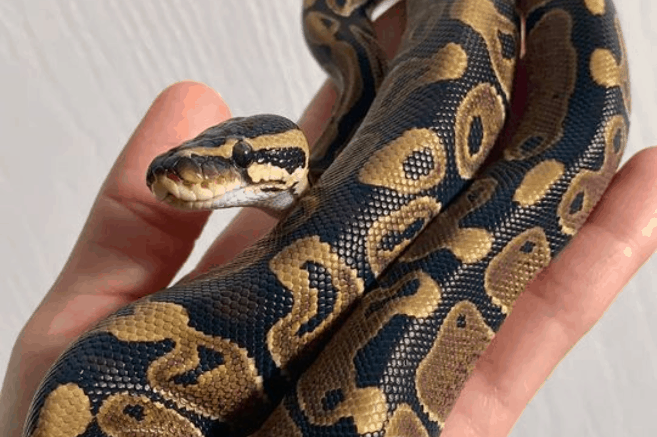
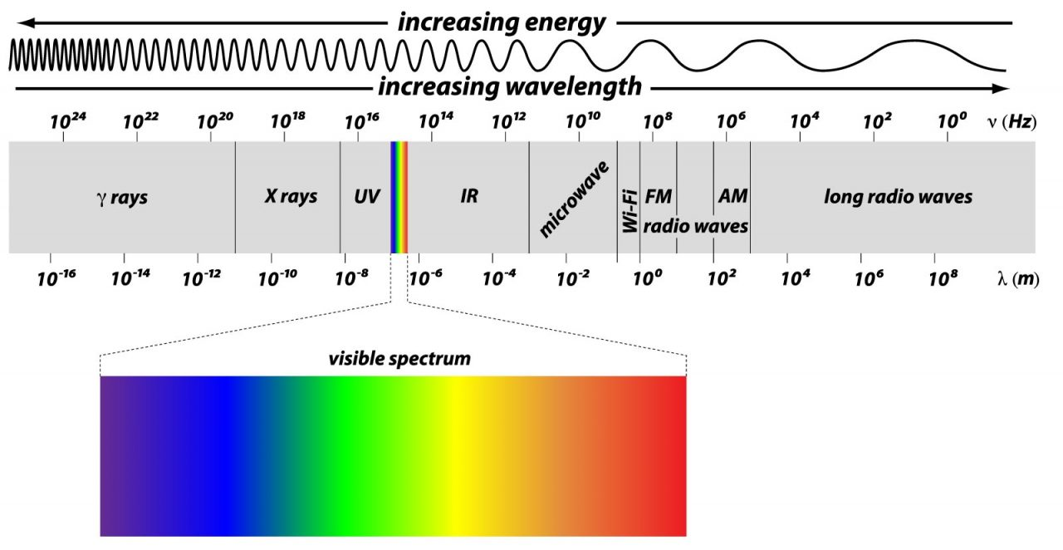
Vysvětlete, proč je z následujícího obrázku z termokamery hada obtočeného kolem ruky vidět, že vyzařuje daleko méně než ruka.
Had je studenokrevný ⇒ má nižší teplotu než ruka.
Domácí meteostanice používá pro komunikaci s externím čipem na měření vnější teploty frekvenci 433 MHz. Určete délku těchto vln a do jaké skupiny patří.
λ = c⋅T = c/f = 300000000/433⋅10⁶ m = 0,69 m => ultrakrátké rádiové vlny.

Slide 4
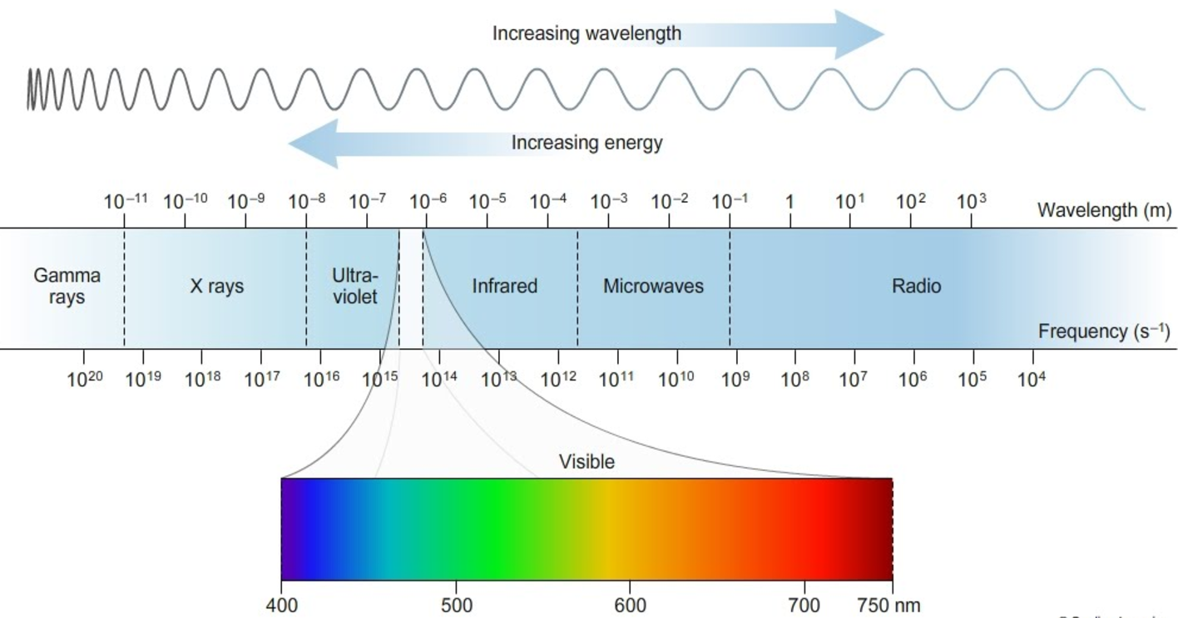
Může u platiny nastat fotoelektrický jev působením viditelného záření? Výstupní práce elektronu z platiny je 5,29 eV (1 eV = 1,602.10⁻¹⁹ J )
E_{f} = h.f = h.c/λ
λ = h.c/E_{f}
λ = 2,34.10⁻⁷ m => UV oblast, fotoelektrický jev nenastane.
Rentgenová lampa produkuje záření s vlnovou délkou 0,01 nm. Jaké je použité urychlovací napětí.
E_{k} = U.I.t = e.U
E_{f} = h.f = h.c/λ
E_{k} = E_{f}
U = h.c/(e. λ)
U = 124,2 kV
Určete, jakou rychlostí opouštějí elektrony povrch draslíkové destičky, je-li její povrch osvětlen světlem o vlnové délce 420 nm. Výstupní práce pro draslík je 2,24 eV (1 eV = 1,602.10⁻¹⁹ J )
W = 2,24 eV = 3,58.10⁻¹⁹ J
λ = 420 nm = 4,2.10⁻⁷ m
v = ?
h.c/ λ = W + ½.m.v²
v = 5.105 m.s⁻¹ = 500 km.s⁻¹

Slide 5
Kolik fotonů za sekundu emituje žárovka o výkonu 60 W, za předpokladu, že vysílá monochromatické žluté světlo o vlnové délce 0,6.10⁻⁶ m?
E = h f
E_{n} = n h f
P = E_{n} / t
P = 60 W λ = 0,6.10⁻⁶ m, c ≈ 3.10⁸ m.s⁻¹ h = 6,626.10⁻³⁴ J.s⁻¹ n = ?
n = E_{n} / (h f) = P t λ / (h c) n = 60 J.s⁻¹ . 0,6.10⁻⁶ m / (6,626.10⁻³⁴ J.s⁻¹ . 3.10⁸ m.s⁻¹)
n = 1,8.10²⁰ s⁻¹
Elektrony jsou urychlovány napětím 10 kV. Určete jejich de Broglieho vlnovou délku.
Ek = ½.m.v2 = p²/(2.m) = e.U
λ = h/p = h/ √(2.m.e.U) = 1,23.10⁻¹¹ m

Slide 6
Elektrony dopadaly na antikatodu rentgenové lampy rychlostí 1,9.10⁷ m/s. Vypočtěte nejmenší vlnovou délku a největší frekvenci vzniklého rentgenového záření. Jak velké bylo urychlovací napětí?
[1,2 nm, 2,5.10¹⁷ Hz, 1 kV]
Určete napětí U na rentgenové trubici, pokud spojité spektrum vysílaného záření neobsahuje vlnové délky kratší než 0,0206 nm.
[60,3 kV]
Kolik fotonů vyzáří žárovka s příkonem 40 W za 2 hodiny, je-li frekvence vysílaného záření 5.10¹⁴ Hz?
[8,7.10²³]
Jaká je vlnová délka rentgenového záření, emitovaného při dopadu elektronů o energii 100 keV? (1 eV = 1,602.10⁻¹⁹ J )
[0,012 nm]
Jakého urychlovacího napětí bylo užito v elektronovém mikroskopu, jestliže je vlnová délka elektronového svazku 0,05 nm?
[24,8 kV]

Slide 7
Výstupní práce sodíku je 2,28 eV. Lze vyvolat vnější fotoelektrický jev zářením o vlnové délce 500 nm? (1 eV = 1,602.10⁻¹⁹ J )
[540 nm > 500 nm]
Vnější fotoelektrický jev nastane u stříbrné elektrody při nejdelší vlnové délce světla 260 nm. Určete výstupní práci stříbra. (1 eV = 1,602.10⁻¹⁹ J )
[7,6.10⁻¹⁹ J]
Zinková elektroda je ozářena UV zářením o vlnové délce 320 nm. Jakou maximální rychlost mají elektrony uvolněné ze zinku při vnějším foroelektrickém jevu? Výstupní práce zinku je 3,74 eV. (1 eV = 1,602.10⁻¹⁹ J )
[2,2.10⁵ m.s⁻¹]

Slide 8


Určete teplotu povrchu Slunce, jestliže ve slunečním spektru připadá relativně najvětší množství vyzářené energie na vlnovou déĺku 4,75.10⁻⁵ cm. Předpokladáme, že Slunce září jako absolutně černé těleso. b =2,89.10⁻³ m.K
l_{max} = 4,75.10⁻⁵ cm = 0,475.10⁻⁶ m,
b = 0,00289 m.K,
T = ?
Určete teplotu černého tělesa, které vyzařuje maximum energie na vlnové délce žluté barvy 580 nm. b =2,9.10⁻³ m.K
b = 2,9⋅10⁻³ K⋅m
λ = 580 nm,
T = ?
T⋅λ = b
T = b/λ =2,9⋅10⁻³/580⋅10⁻⁹ K = 5000 K
Určete intenzitu vyzařování vlákna žárovky, je-li zahřáté na teplotu 3000 K. σ = 5,67.10⁻⁸ W.m⁻² .K⁻⁴
σ = 5,67⋅10⁻⁸ W⋅m⁻²K⁻⁴
T = 3000 K
M_{e} = ?
M_{e} = σ ⋅T⁴ = 5,67⋅10⁻⁸⋅3000⁴ W⋅m⁻² = 4592700 W⋅m⁻²

Slide 9
Povrchová teplota Slunce je 5770 K, poloměr Slunce je 6,96.10⁸ m. Vypočítejte zářivý tok vysílaný Sluncem za předpokladu, že jeho povrch vyzařuje jako povrch černého tělesa. σ = 5,67.10⁻⁸ W.m⁻².K⁻⁴
Φ = 4.π.R².σ.T⁴ = 3.83.10²⁶ W
Vlákno v lampě je 10 cm dlouhé a má průměr 0,03 mm. Potřebný příkon je 25 W , z toho se tepelnou vodivostí ztratí 2 W. Jaká je vlnová délka příslušející maximální spektrální zářivosti, za předpokladu, že vlákno září jako černé těleso? σ = 5,67.10⁻⁸ W.m⁻².K⁻⁴
λ = C.⁴√(π.d.l.σ)/(P-P₁) = 1,13.10⁻⁶ m
Jaký proud by měl procházet kovovým vláknem o průměru 0,1 mm v evakuované baňce, aby se jeho teplota udržovala na stálé hodnotě 2500 K. Specifický odpor vlákna je 2,5.10⁻⁴ Ω.cm. Předpokládejte, že se vlákno chová jako absolutně černé těleso, tepelné ztráty spojené s vedením tepla zanedbejte. σ = 5,67.10⁻⁸ W.m⁻².K⁻⁴
H = σ.T⁴
E = H.S.t = σ.T⁴.π.l.d.t
E = R.I².t = ρ.l/(π.d²/4)
I² = σ.T⁴.π².d³/(4.ρ)
I = 1.47 A

Slide 10
Kovové vlákno o průměru 0,2 mm, dlouhé 10 cm, ve vakuu, se elektrickým proudem rozžhaví na teplotu 3000 K. Jak velkou energii vyprodukuje vlákno za 1 minutu? Předpokládejte, že vlákno září jako absolutně černé těleso. σ = 5,67.10⁻⁸ W.m⁻².K⁻⁴
[17400 J]
Ve slunečním spektru připadá maximální zářivost na vlnovou délkou 4,75.10⁻⁷ m. Odhadněte teplotu povrchu Slunce, za předpokladu, že jde o absolutně černé těleso. b =2,9.10⁻³ m.K
[6100 °C]

